Slide 1
虚拟化与云计算
天津大学软件学院

Slide 2
虚拟机的网络模型
虚拟机的网络模型

Slide 3
虚拟机结构

Slide 4
虚拟网络
物理网络 是连接在一起以便互相发送和接收数据的物理机所形成的网络。
虚拟网络 是由运行于单台物理机之上的相互进行逻辑连接并互相发送和接收数据的虚拟机之间形成的网络。
网络虚拟化对传统的路由器、交换机等设备进行增强，使其可以支持大量的扩展的应用。

Slide 5
网络场景一
拥有一个现成的网络
想要把虚拟机连入已有的网络中
可以自由地向现有网络中加新机器
希望主机和虚拟机之间可以相互连通
这样，我们引入桥接
（Bridge NetWorking）

Slide 6
桥接
桥接(Bridge Networking)是简单便捷的网络模型
允许虚拟机使用虚拟网卡来加入现有网络
可以自由地向现有网络中加入机器或设备
虚拟机在网络中完全可见并且功能完整

Slide 7
网络场景二
拥有一个现成的网络
希望主机和虚拟机之间可以相互连通
希望虚拟机使用主机的宽带或拨号连接
或者虚拟机在一个局域网内
这样，我们引入网络地址转换（NAT）

Slide 8
NAT模型
网络地址转换(NAT , Network Address Translation)属接入广域网(WAN)技术,是一种将私有(保留)地址转化为合法IP地址的转换技术
NAT模型中，虚拟机与外部网络传输数据都是通过NAT设备

Slide 9
Virtual Switches

Slide 10
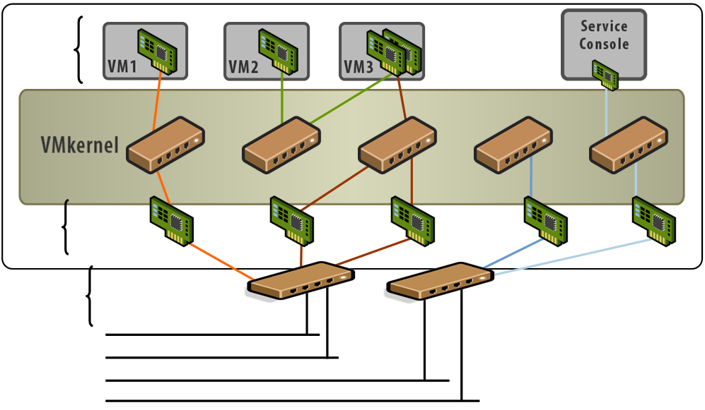
Virtual Switches
Production VM
NAT client
NAT router
Virtual Machines
Physical NICs
1000 Mbps
1000 Mbps
1000 Mbps
1000 Mbps
1000 Mbps
Physical Switches
VLAN 101
Test LAN
VLAN 102
Production LAN
VLAN 103
IP Storage LAN
VLAN 104
Management LAN

Slide 11
Virtual Switches
虚拟交换机 vSwitch 的运行与物理以太网交换机十分相似。它检测与其虚拟端口进行逻辑连接的虚拟机，并使用该信息向正确的虚拟机转发流量
可使用物理以太网适配器将 vSwitch 连接至物理交换机，以连接虚拟网络与物理网络
Notes:
A Virtual Switch is a “container” which serves three primary functions
VM communications to the outside world
Communications to the Service Console
VMkernel communications through embedded IP stack
Cannot have two virtual switches accessing same pnic，Can have two or more pnics on same virtual switch

Slide 12
Virtual Switches
虚拟交换机是提供以下三种功能的一个”容器”
VM 和外界的交流
和服务中心的交流
VMkernel 通过内置IP stack交流
两个虚拟交换机不能连接到同一块物理网卡。一个虚拟交换机可以连接多块网卡

Slide 13
VMware的网络类型
桥接(Bridge)
Host-Only
地址转换模式(NAT)
VMware 网络类型

Slide 14
VMware的虚拟设备
VMnet0：用于虚拟桥接网络下的虚拟交换机
VMnet1：用于虚拟Host-Only网络下的虚拟交换机
VMnet8：用于虚拟NAT网络下的虚拟交换机
VMware Network Adapter VMnet1：Host用于与Host-Only虚拟网络进行通信的虚拟网卡
VMware Network Adapter VMnet8：Host用于与NAT虚拟网络进行通信的虚拟网卡

Slide 15
桥接网络
在这种模式下，VMware虚拟出来的操作系统就像是局域网中的一台（独立的主机），它可以访问网内任何一台机器。
需要手工为虚拟系统配置IP地址、子网掩码，而且还要和宿主机器处于同一网段，这样虚拟系统才能和宿主机器进行通信。
由于这个虚拟系统是局域网中的一个独立的主机系统，那么就可以手工配置它的TCP/IP配置信息，以实现通过局域网的网关或路由器访问互联网。
独立主机
网络连接
宿主通讯

Slide 16
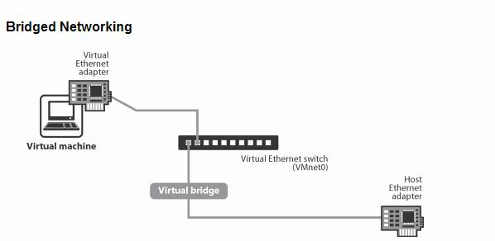
Vmware 桥接网络布局

Slide 17
NAT
用主机的ip连接网络
虚拟机从VMware virtual DHCP server得到地址
虚拟机与以太网之间的连接通过NAT设备实现
可以实现在虚拟系统里访问互联网
Notes:
http://virtual.51cto.com/art/200908/142106.htm

Slide 18
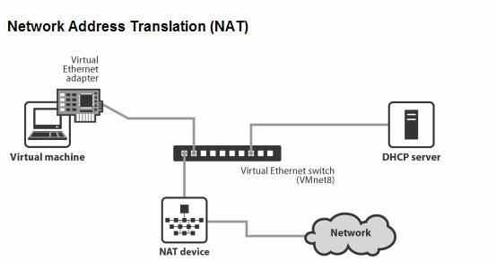
Vmware NAT网络布局

Slide 19
Host-Only
虚拟网络是一个全封闭的网络，它唯一能够访问的就是主机
主机和虚拟机之间的通信是通过VMware Network Adapter VMnet1虚拟网卡来实现的
所有的虚拟系统是可以相互通信的，但虚拟系统和真实的网络是被隔离开的。

Slide 20
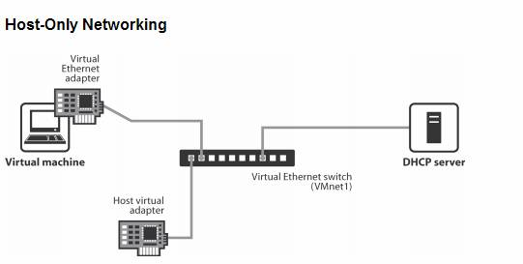
Vmware Host-Only网络布局

Slide 21
xen的虚拟机简介
Xen将虚拟机称为域（Domain）
Domain0为特权域，向其他域提供设备模型和控制平台。
Xen的设备虚拟化为前后端，前段接受客户域的I/O请求，转发到后端，通过特权域的设备驱动来实现对真实设备的操作

Slide 22
xen的虚拟机简介
Xen Hypervisor是一个介于硬件和操作系统之间的软件层，它负责在各虚拟机之间进行CPU调度和内存分配。
Notes:
Xen Hypervisor是一个介于硬件和操作系统之间的软件层，它负责在各虚拟机之间进行CPU调度和内存分配（partitioning）
http://www.xuniji.com/xen/view.asp?id=33

Slide 23
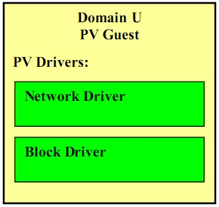
xen的虚拟机简介
Domain 0中包含两个驱动：Network Backend Driver和Block Backend Driver，分别负责处理来自Domain U的网络和本地磁盘请求。
Network Backend Driver直接和本地网络硬件进行通信以处理所有来自Domain U上客户操作系统的网络请求。Block Backend Driver和本地存储设备进行通信以处理来自Domain U的读写请求。
Notes:
Domain 0中包含两个驱动：Network Backend Driver和Block Backend Driver，分别负责处理来自Domain U的网络和本地磁盘请求。Network Backend Driver直接和本地网络硬件进行通信以处理所有来自Domain U上客户操作系统的网络请求。Block Backend Driver和本地存储设备进行通信以处理来自Domain U的读写请求。
运行在Xen Hypervisor上的所有半虚拟化（paravirtualized）虚拟机被称为“Domain U PV Guests”，其上运行着被修改过内核的操作系统，如Linux、Solaris、FreeBSD等其它UNIX操作系统。所有的全虚拟化虚拟机被称为 “Domain U HVM Guests”，其上运行着不用修改内核的操作系统，如Windows等。

Slide 24
xen的虚拟机简介
Domain U HVM Guests虚拟机内没有PV Driver，而是在Domain 0里为每一个HVM Guest启动一个特殊守护进程：Qemu-dm，由Qemu-dm负责客户操作系统的网络和磁盘请求。 Domain U HVM Guests必须进行初始化为某类机器，所以要在Domain U上附加一个软件：Xen虚拟固件，来模拟BIOS。关于Xen虚拟化固件的更多信息请参考后面的内容。
Notes:
Domain U HVM Guests虚拟机内没有PV Driver，而是在Domain 0里为每一个HVM Guest启动一个特殊守护进程：Qemu-dm，由Qemu-dm负责客户操作系统的网络和磁盘请求。 Domain U HVM Guests必须进行初始化为某类机器，所以要在Domain U上附加一个软件：Xen虚拟固件，来模拟BIOS。关于Xen虚拟化固件的更多信息请参考后面的内容。

Slide 25
Xen 的虚拟网络模式
桥接(Bridge)
双向路由(Two-way Route)
地址转换模式(NAT)
Xen 虚拟网络模式

Slide 26
Xen的桥接模式
Xenbr0为创建的新网桥
从物理网卡eth0中复制MAC和IP地址到新建的虚拟网络接口veth0
eth0重命名为peth0，veth0重命名为ech0
连接peth0和vif0.0到xenbr0

Slide 27
Xen的桥接模式

Slide 28
Xen的桥接模式

Slide 29
Xen的NAT模式
客户域在私有局域网上
客户域NAT通过Domain0来连接其他局域网
局域网与外网连接通过路由
虚拟机对于网络而言是不可见、受保护的

Slide 30
Xen的NAT模式

Slide 31
Xen的NAT模式

Slide 32
Xen的双向路由模型
虚拟机在局域网内
虚拟机对于外网可见
虚拟机通过路由与外网连接

Slide 33
Xen的Two-way Routed模式

Slide 34
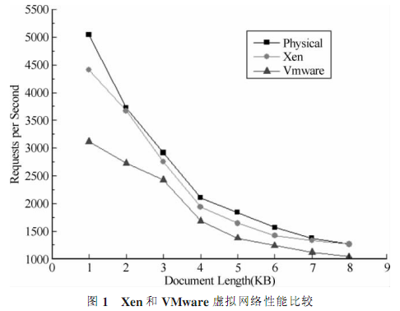
Vmware 与xen的虚拟化性能对比
随着请求的文件长度变大，每秒钟处理的请求数逐渐减少
Xen 的虚拟网络性能与真实主机接近，而比VMware Workstation好。

Slide 35
Thank You !
Click to edit company slogan .

